Slide 1

Európai kockázati szabályozás és kormányzás
Szegedi László
NKE-ÁNTK
Notes:
Vizsgatípus
Felkészítő tanfolyamon résztvevők száma
Felkészítő csoportok száma
Vizsgára jelentkezettek száma
Vizsgán megjelentek
Sikeres vizsgát tett tisztviselők száma
vizsgacsoportok száma
Titkos ügykezelői alapvizsga
152
8
159
159
136
8
Ügykezelői alapvizsga
0
0
0
0
0
0
Közigazgatási alapvizsga
531
30
586
581
526
30
Közigazgatási szakvizsga
364
3
405
387
341
21
összesen
1047
41
1150
1127
1003
59

Slide 2
Az egyes tematikus egységek
Bevezetés, tantárgyi követelmények ismertetése;
A kockázat szerepe, helye, értékelési lehetőségei
A válsághelyzetek szerepe;
Szabályozni a bizonytalansági tényezőket; Szabályozás helyes szintje
Kockázati szabályozás és kormányzás a belső piacon
Kockázati szabályozás és kormányzás a közmenedzsmentben
Kockázati szabályozás és kormányzás a rendészetben

Slide 3
Nehéz definiálhatóság
Kockázat mérhetőségének és előre láthatóságának szerepe:
Ember kitettsége a isteni és természeti erőknek és ennek a meghaladása alapvetően attól függ, hogy a jövő koncepciójával mit tud tenni
Etimológiai eredete:
Ősi olasz szóösszetétel „risicare” (mer megtenni valamit)
Annak az alapján jön létre a gondolat, hogy a kockázat csak egy bekövetkező lehetőség nem pedig elkerülhetetlen vég
Meg merünk valamit kockáztatni a szabad választás keretein belül az egyéni szabadság behatárolásának eszköze is

Slide 4
A kockázatok megállíthatatlan előre törése
Reneszánsz korához kapcsolódik
Miért?
Nagy felfedezések kor óriási nemesfém is beérkezett a kontinensre, tudományok újbóli ébredezése, egyház visszasorulása.
Paccioli: döntéshozatal megkönnyítése hiszen becsatornázta múlt tudását a jövőbe

Slide 5
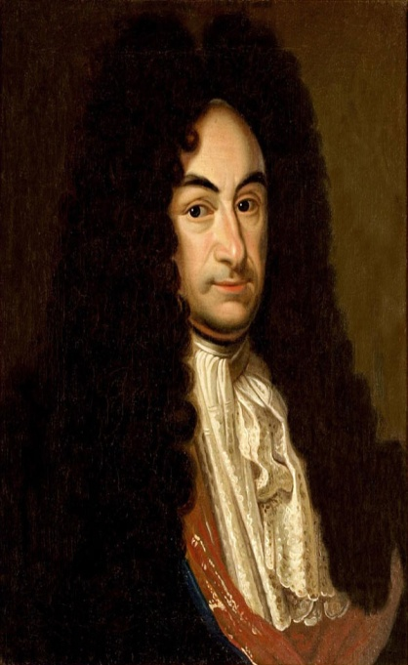
A kockázatok megállíthatatlan előre törése
XVIII század újdonságai: várható életarta növekedése, hajózási biztosítási szerződések megjelenése kereskedelem kiteljesedéséhez vezetett
Gottfried von Leibniz: “A természet rendjét az örök ciklikusság határozza meg az esetek többségében…"

Slide 6

A kockázatok megállíthatatlan előre törése
Abraham de Moivre az átlagos eloszlás törvénye, valószínűség-számításról ír könyvet és értekezik a halálozási statisztikákról
Klasszikus Gauss-görbe

Slide 7
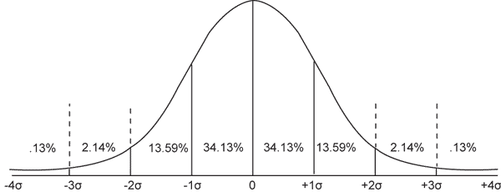

Slide 8
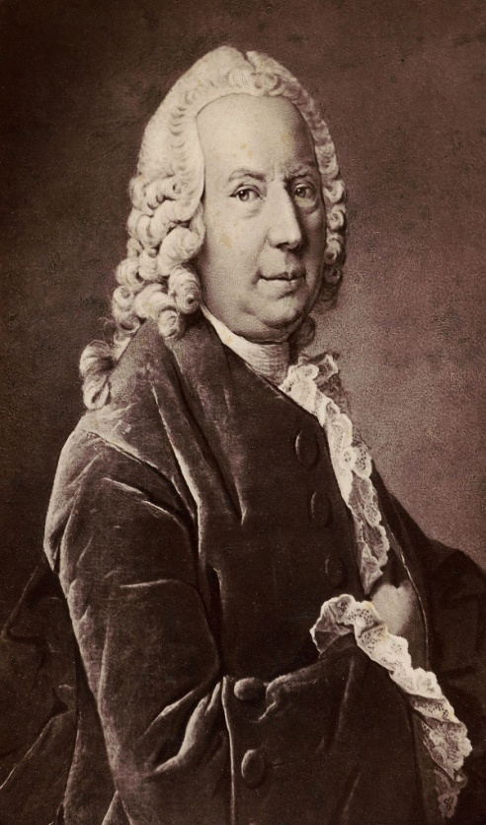
A kockázatok megállíthatatlan előre törése
Bernoulli: nagy számok törvénye, azon rendszer lefektetése, amely alapján a legtöbb ember hozza meg döntéseit
A törvény azt mondja ki, hogy egy kísérletet sokszor elvégezve az eredmények átlaga egyre közelebb lesz a várható értékhez. A közeledés nem monoton, mivel újra és újra felbukkannak nem tipikus eredmények
Biztosítás: a biztosítók meg tudják becsülni a jövőbeli kifizetések nagyságát. Minél több a biztosított személy, vagy tárgy, annál kisebb a véletlen befolyása.
A tétel alkalmazhatóságát ronthatják az előre nem látható események, például az éghajlatváltozás

Slide 9
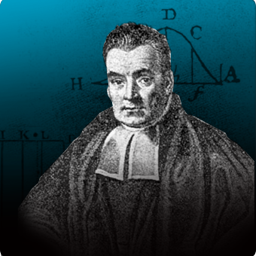
A kockázatok megállíthatatlan előre törése
Bayes-tétel: konkrét feltételek között fennálló valószínűségi kérdésekre is válasz született; például mi a valószínűsége annak, hogy egy fehér és fekete golyókat tartalmazó dobozból fehér golyót húzunk
- eltéve hogy egy vagy több golyót húztunk, mit tudunk mondani a dobozban lévő golyók színéről? Ezt nevezték az inverz valószínűség problémájának

Slide 10
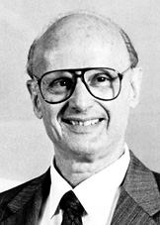
A kockázatok megállíthatatlan előre törése
Harry Markowitz: 1950-es évek elméleti matematikája a portfolió diverzifikálásának szükségességéről
Nem szabad mindent egy lapra feltenni, hanem diverzifikálni kell

Slide 11

Mi a kockázat?
Veszély: A nem ismert negatív hatású vagy valószínűségű esemény
Negatív hatás (kellemetlenség, rossz, baj, kár, katasztrófa) a kitűzött célok meghiúsulása, valamint a tervezett erőforrások, illetve időtartam túllépése
Kockázat kettő között:

Slide 12
Mi a kockázatmenedzsment?
a kockázattervezést (inc. a "kockázattervezés" megtervezését és megszervezését, a kockázatok feltérképezését, beazonosítását; a kockázatok elemzését, és a kockázatok elleni védekezés (ld. kockázatkezelés) megtervezését (ld. klf. vonatkozó intézkedési terveket) ),
a kockázatkezelés (kivitelezésének: megvalósításának, végrehajtásának) megszervezését (pl. folyamatszervezés; technológiák, eljárások, ügyrendek, munkaköri feladatok, stb. szabályozása, vonatkozó kézikönyvek, kezelési útmutatók, stb. elkészítése),
a kockázatkezelés végrehajtásának irányítását,
a (kockázattervezés, -szervezés és) kockázatkezelés végrehajtásának ellenőrzését,
a "kockázatmenedzsment" továbbfejlesztését (ld. tanulságok feljegyzését és hasznosítását).

Slide 13
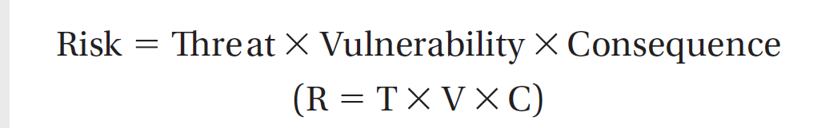
Veszély, sérülékenység, következmények
Risk
Threat
Vulnerability
Consequence

Slide 14
Mi a kockázat?
Threat
Vulnerability
Asset
RISK

Slide 15
Veszély jellegzetességei
Figyelembe kell venni különböző típusú veszélyeket – külön szakma és elemzés kérdése
Veszélyeztetettség tárgya is meghatározó lehet, annak tulajdonságai, a kitettség minősége stb.

Slide 16
Lehetséges következmények elemzése
Kiindulási pont lehet a legrosszabb lehetőség (szcenárió-elemzés)
Szükségszerű a rendszerelemzés, a működés és működési kockázatok átlátása
Következmények is szerteágazóak: sebesülés, pénzügyi veszteség, termeléskiesés, pszichológiai károsodás stb.

Slide 17
Sérülékenység elemzése
Adott rendszerre alkalmazni meghatározott veszélyek rendszerét és a sikeres támadás valószínűségét vizsgálni
Szükségszerűen része a biztonsági jellemzők ismerete és elemzése, az ellenválaszok adásának képessége, sikeres támadás kivitelezésének csökkentése

Slide 18
Válságkezelési kör
Tudás
Elemzés
Kezelés

Slide 19
Kockázatelemzés: kockázat szintjei
Elviselhető kockázatnak mi a szintje (kulturálisan változhat)
Határértékek felállítása
A fennálló kockázat vizsgálata a határértékhez képest
Olyan lépések kiválasztása, amely képes azt a kockázatot kezelni

Slide 20
Kockázati indikátorok
Olyan megfigyelhető kritériumok, amelyek segítenek a időről időre a kockázati tényezők bekövetkezését elemezni és megvizsgálni
Előfeltételezések tesztelése, változások megfigyelése és megfelelő válaszlépések kivitelezése
Más tényezők is segíthetik használatukat:
Előrejelzés: szcenárió-elemzés alapja
Leírás: előfeltételezések megtörténő eseményeknek megfelelnek-e
Kockázati monitorozás: indikátorok teljes listáját végigellenőrizni, amely általános következtetéseket enged levonni

Slide 21
Kockázatelemzés
Számszerűsítés és annak hozzáadása az adott kockázati tényezőhöz
Elméleti alapfeltevések és módszerek alkalmazása
Kiterjedés, veszély, következmények és sérülékenység elemzése

Slide 22
Kvantitatív és kvalitatív elemzés
Kvantitatív elemzés
Számszerűsített értékek végső meghatározása
A esemény feltűnésének lehetőségét ragadja meg értékalapon
Határértékek kifejezése lényeges érzékenység szempontjából (0-10 vagy 0-100 skála)
Kvalitatív elemzés
Ha kvantitatív eleve nem megbízható, akkor és egyébként més esetben is számításba jöhet.
Részletesebb kockázati profil felállítását teheti lehetővé
Akkor is használható, ha a megbízható adatforrás önmagában nem áll rendelkezésre

Slide 23
Módszertani útvesztő?
Számszerűsíteni a számszerűsíthetetlent
Kockázati adatbázisok felállítása idővel olyan feszültségpontok azonosítására törekszik, amely utóbb kockázati tényezővé válhat: humanitárius katasztrófa, gazdasági kilengések, etnikai konfliktusok, katonai beavatkozások
Példa:
Country Indicators for Foreign Policy (CIFP),
GGI - World Bank,
Doing Business,
Fragile States Index

Slide 24
Feszültségpontok politikailag?
Európa
Poszt-szovjet térség
Közel-Kelet mint állandó szereplő
Kína
Afrika

Slide 25
Globális kockázati tényezők
Környezeti katasztrófák és klímaváltozás
Közegészségügyi vészhelyzetek
Kibervédelmi kihívások
Migráció és idegengyűlölet
Gazdasági válságok

Slide 26
Területileg fejlődőben lévő gócpontok?
Szovjetunióból befolyási övezetté
Afrika: merre tovább?
Mexikó és a drogháború
Venezuela olajhatalom az összeomlás szélén
Európai városi környezet: hogyan tovább?
Örök gócpont Közel-Kelet és Törökország
Trumph Amerikája és utána?
Kína és az örök gazdasági fejlődés paradigmája?
Nacionalizmus Ázsiában

Slide 27
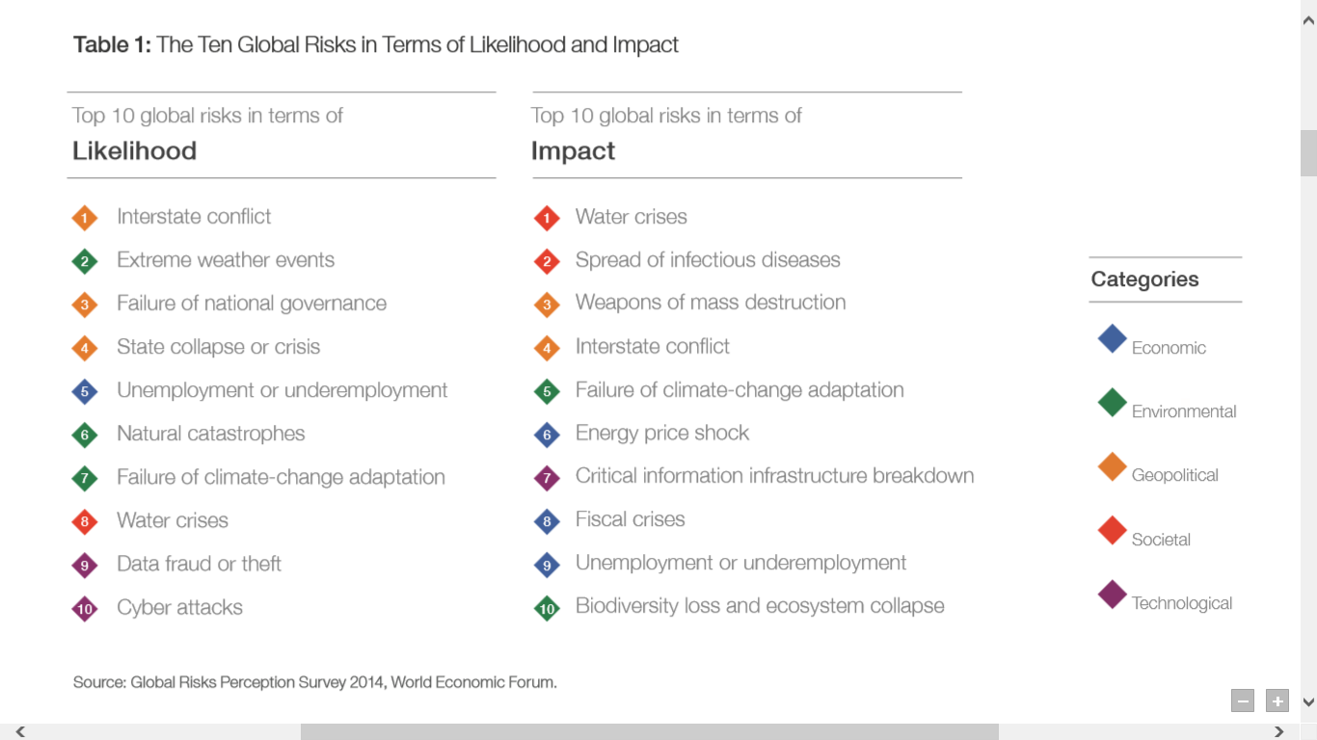

Slide 28
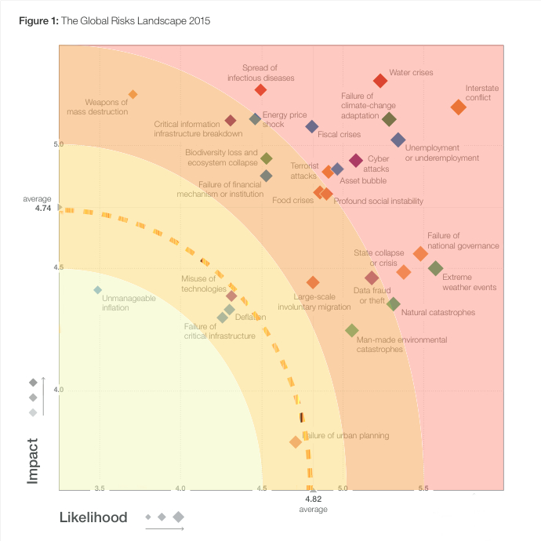

Slide 29
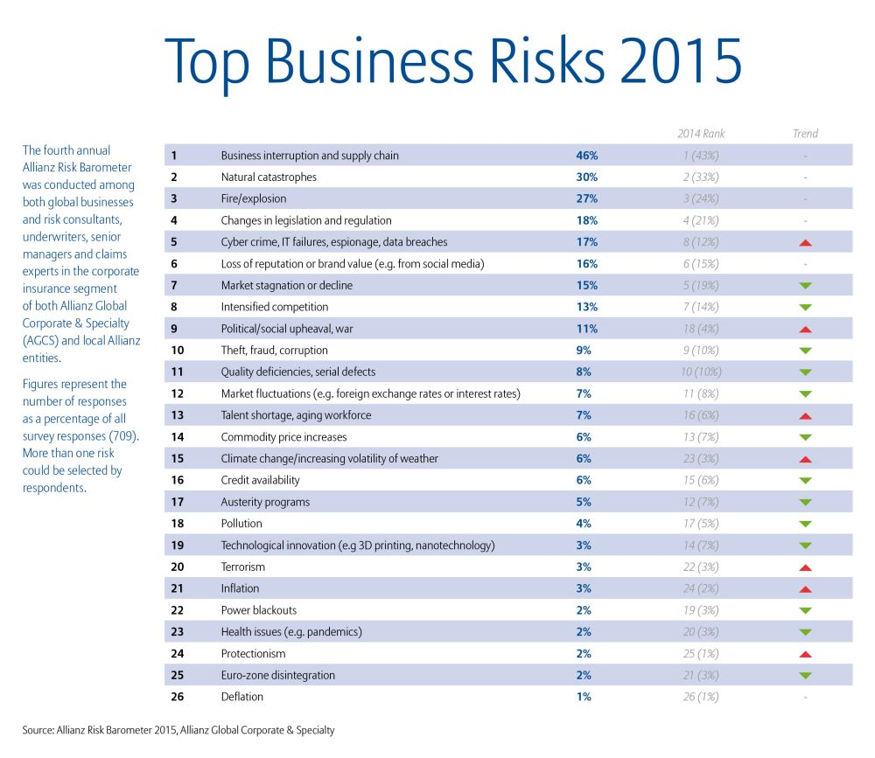

Slide 30
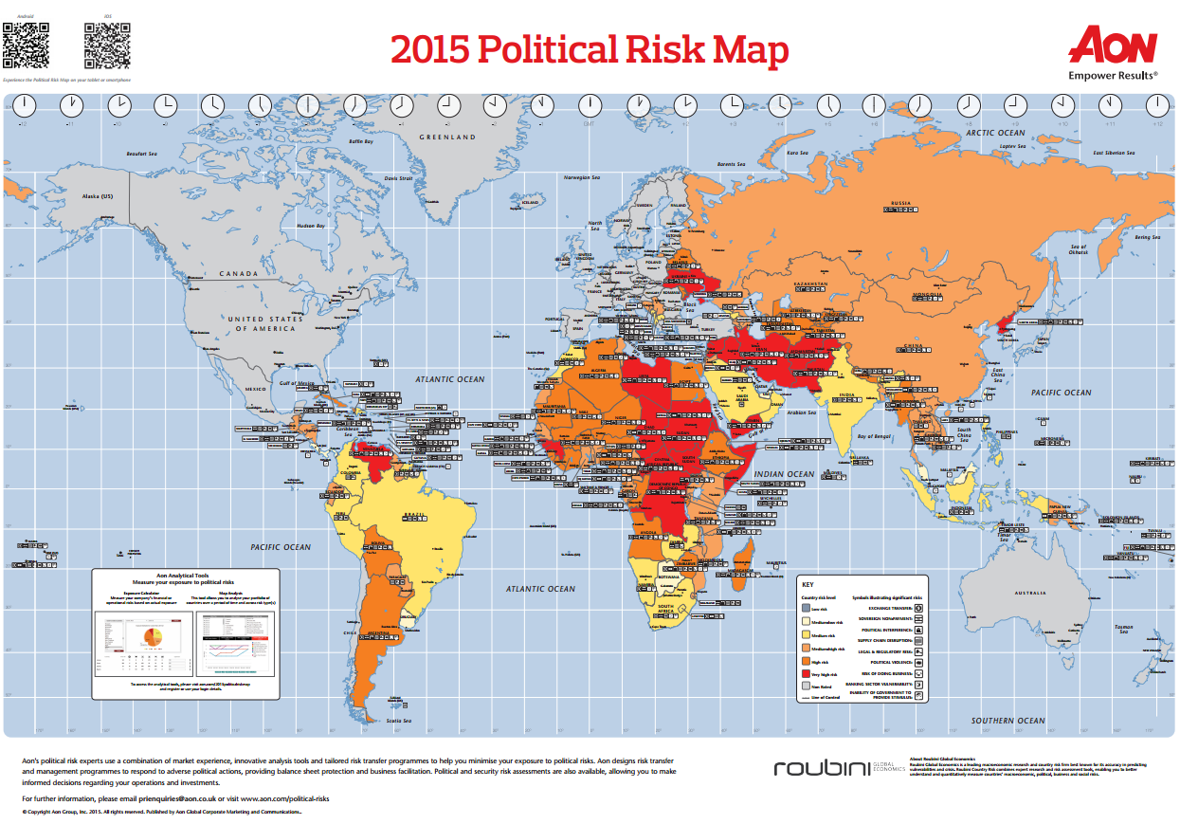

Slide 31
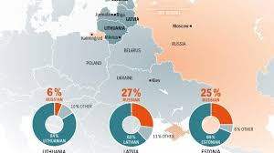
Gyakorlati példa: Balti államok kitettsége Oroszországnak?

Slide 32
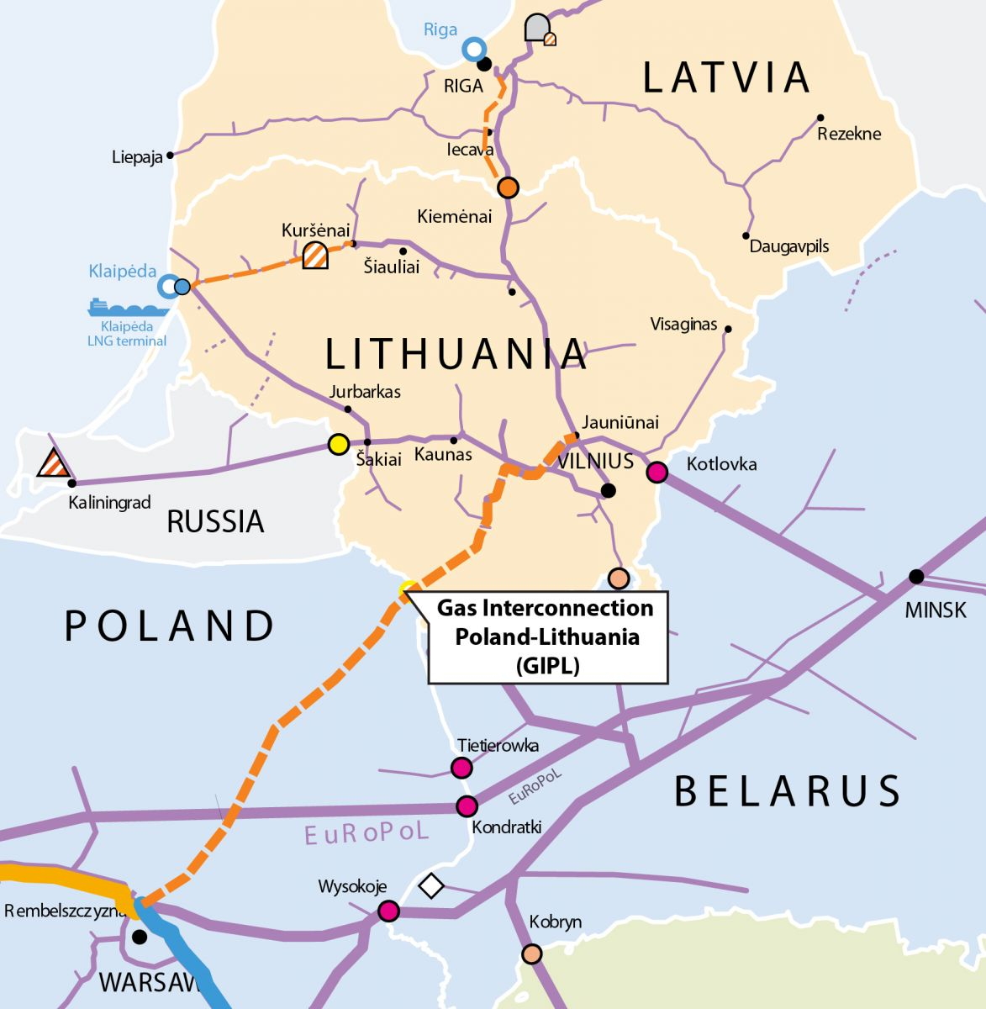
Gyakorlati példa: Balti államok kitettsége Oroszországnak?

Slide 33
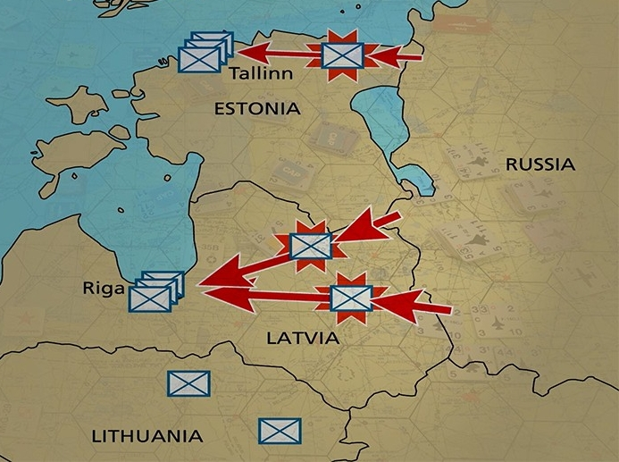
Gyakorlati példa: Balti államok kitettsége Oroszországnak?

